Slide 1
Vzdělávání v tématech bezpečnosti v dopravě
PhDr. Ondřej Andrys, MAE, MBA, MPA | náměstek ústředního školního inspektora

Slide 2

Tematické šetření ve školním roce 2018/2019
prezenční činnost na místě
ředitele
264 škol
dotazníky pro
učitele
791 učitelů, 290 škol
žáky
5 746 žáků 6. ročníků, 4 446 žáků 9. ročníku
ověřování výsledků žáků v tématech souvisejících s dopravní výchovou
5 902 žáků 6. ročníku na 149 školách
4 537 žáků 9. ročníku na 153 školách
Podrobná tematická zpráva bude k dispozici na přelomu října a listopadu 2019.

Slide 3
Organizace výuky
Pozn.: názory ředitelů škol
Tři čtvrtiny učitelů považují rozsah realizace dopravní výchovy na své škole za dostatečný.
Čtvrtina učitelů považuje rozsah realizace dopravní výchovy na své škole za nedostatečný.

Slide 4
Způsoby realizace výuky
Pozn.: názory ředitelů škol
Na 1. stupni ZŠ zejména prvouka (83 % škol) a člověk a jeho svět (58 % škol)
Na 2. stupni ZŠ výchova ke zdraví (64 % škol) a výchova k občanství (57 %).
Z dalších forem vzdělávání je častěji využívána výuka na dopravním hřišti, účast žáků v dopravních soutěžích a spolupráce s externími partnery v oblasti dopravy (např. besedy, kurzy apod.).

Slide 5
Náměty ke zlepšení výuky
Průřezové uchopení dopravní výchovy v různých předmětech není tou formou realizace dopravní výchovy, kterou by většina učitelů považovala za nejvhodnější.
Učitelé nejčastěji preferují více prakticky orientovanou výuku – návštěvy žáků na dopravním hřišti, projekty a besedy
s externími partnery.
Pozn.: názory učitelů

Slide 6
Požadavky učitelů a ředitelů
Pozn.: názory ředitelů škol

Slide 7
Odborný rozvoj učitelů a ředitelů
Pozn.: názory učitelů a ředitelů
Názory ředitelů i učitelů ukazují, že dopravní výchova dosud není metodicky dostatečně ukotvena ve vzdělávacím procesu škol, což potvrzuje také převažující způsob prohlubování či rozšiřování odbornosti učitelů v tématu dopravní výchovy.

Slide 8
Náměty žáků
Obdobný pohled učitelů - možnost častějších návštěv žáků na dopravním hřišti
a kvalitnější nabídka externě zajišťovaných akcí.
Nejčastěji zmiňovaným námětem pro zlepšení realizace dopravní výchovy je ovšem širší časový prostor věnovaný výuce témat dopravní výchovy.
Pohled učitelů se shoduje
s pohledem žáků na to, zda by se tématu bezpečného chování v silničním provozu mělo ve výuce věnovat více pozornosti.
Pozn.: názory žáků

Slide 9
Sebehodnocení žáků
Pozitivně je možné hodnotit sebehodnocení žáků ve dvou oblastech relevantních pro dopravní výchovu:
(a) pravidla silničního provozu, zejména
z pohledu chodce
a cyklisty
(b) první pomoc zraněnému člověku nebo člověku v bezvědomí

Slide 10
Sebehodnocení žáků
Pozn.: názory žáků - pravidla silničního provozu, zejména z pohledu chodce a cyklisty

Slide 11
Sebehodnocení žáků
Pozn.: názory žáků - první pomoc zraněnému člověku nebo člověku v bezvědomí

Slide 12
Sebehodnocení žáků
Vysoký podíl žáků deklaruje schopnost řešit většinu situací.
Lepší (pravidla silničního provozu) či minimálně stejné (první pomoc) sebehodnocení žáků 6. ročníku ve srovnání s žáky 9. ročníku - častější zařazení těchto témat do výuky na 1. stupni základních škol.
Jak ale ukazují výsledky testu - žáci svoje dovednosti v těchto oblastech přeceňují.

Slide 13
Znalosti žáků
bezpečné chování chodce
4 sledované oblasti:
bezpečné chování cyklisty
řešení dopravních situací (křižovatky)
první pomoc
Průměrná úspěšnost žáků: 49 % v 6. ročníku, 61 % v 9. ročníku.
Významné rezervy vykazují zejména dopravně – bezpečností znalosti týkající se chování v každodenních situacích, např.:
  správné chování chodců ve znázorněných situacích,
  správné chování cyklistů ve znázorněných situacích,
  první pomoc.
Doporučení: orientovat realizaci dopravní výchovy více na reálné situace každodenního života.

Slide 14
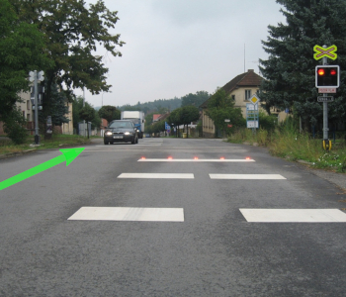
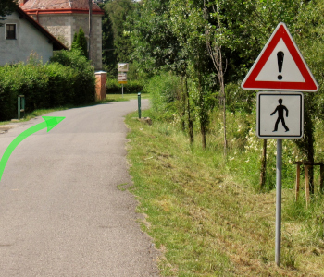
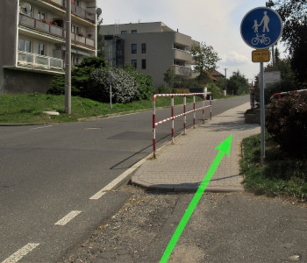
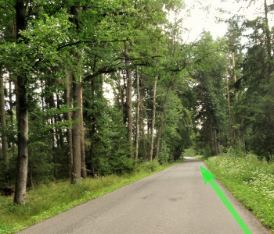
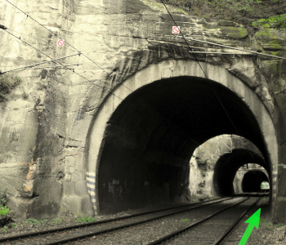
Dobře si prohlédni následující obrázky a vyber všechny správné odpovědi.
Ve kterých dvou z následujících situací může chodec správně a bezpečně pokračovat ve směru zelené šipky?

Slide 15
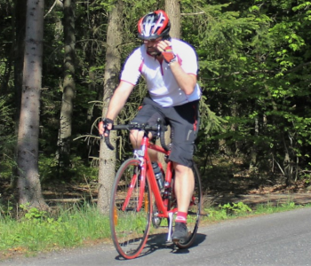
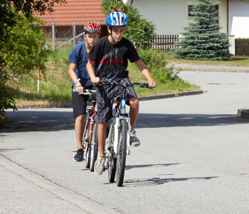
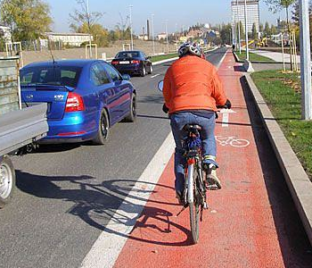
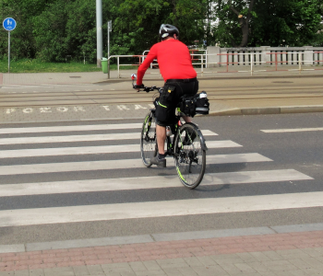
Dobře si prohlédni následující obrázky a vyber všechny správné odpovědi.
Ve kterých dvou z následujících situací se cyklisté chovají správně a bezpečně?

Slide 16
Děkuji za pozornost
PhDr. Ondřej Andrys, MAE, MBA, MPA
náměstek ústředního školního inspektora
ČR - ČESKÁ ŠKOLNÍ INSPEKCE
Fráni Šrámka 37, 150 21 Praha 5
ondrej.andrys@csicr.cz
posta@csicr.cz

